Slide 1
“Diseño de nuevo Plan Cartográfico orientado a la compatibilización entre cartas papel y Carta Náutica Electrónica (ENC)”
TF F.J. UREMOVICH

Slide 2
Plan Cartográfico
Instrumento básico de planificación, ordenamiento cartográfico y de la información geográfica de un área determinada.
Determinación de los objetivos y coordinación de las actividades cartográficas
Constitución y actualización permanente de los productos cartográficos en vigor.

Slide 3
Cartas Náuticas.
«Mapa publicado oficialmente por un gobierno o bajo la autoridad de un gobierno, un servicio hidrográfico autorizado o cualquier otra institución estatal pertinente y que está concebido para satisfacer las necesidades de la navegación marítima».
Papel
ENC
RASTER

Slide 4
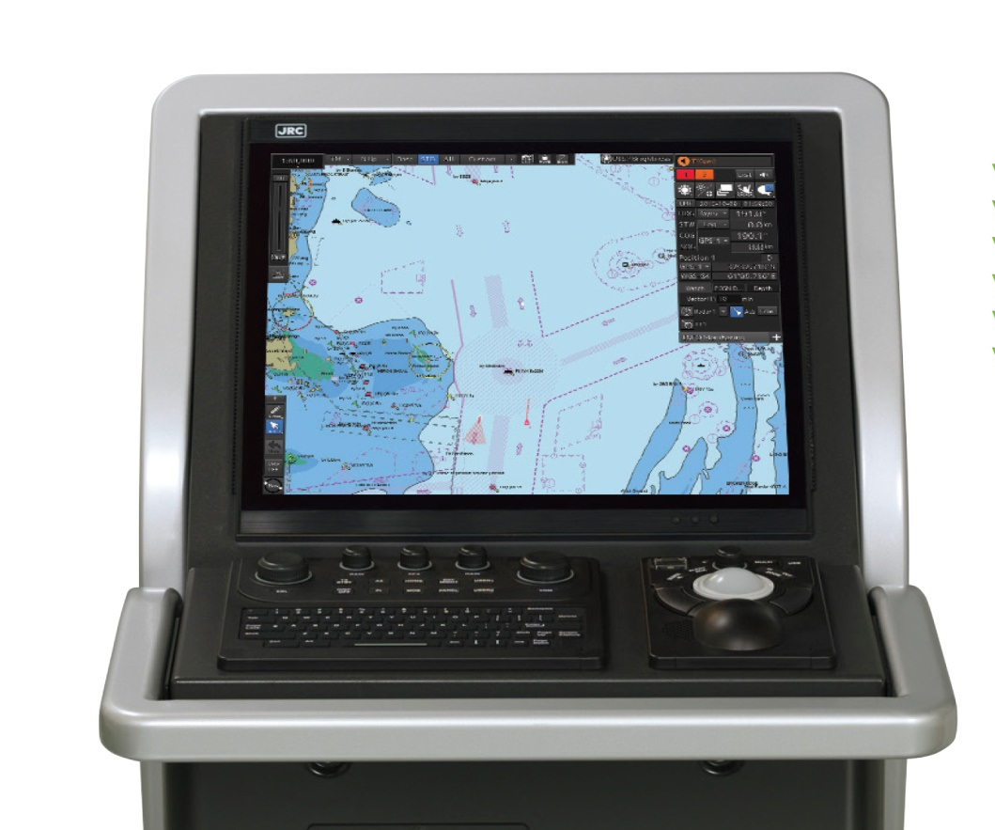
Sistemas de Representación de ENC

Slide 5
Publicaciones INT
Normalización de la hidrografía y la cartografía náutica, mediante la adopción de normas y directivas internacionales.
Aumento de la capacidad hidrográfica de los Estados costeros, mediante programas de Creación de Capacidades y cooperación regional y formación.

Slide 6
Transformación de Carta Papel a Carta Raster y a ENC.
Requisitos:
S-61 respecto a las Cartas Náuticas Raster,
S-57 respecto a los estándares de transferencia para datos hidrográficos digitales.
Partir de los datos fuente con que fueron confeccionadas las cartas precedentes para elaborar desde cero los planos vectoriales correspondientes y definir la variedad, densidad y calidad de los datos que se transformarían en objetos pertenecientes a esos campos.

Slide 7
Plan Cartográfico Nacional
Escaneo y referencias de metadata para elaborar RASTER.
Empleo de bases de datos actuales y constante actualización para ENC.

